Slide 1

ROS(Robot Operating System)
2022. 01. 03
아주대학교 기계공학과
© copyrights ACL, Ajou Univ.
Notes:
안녕하십니까
「국내외 자율주행차 테스트베드 분석 기반 / 국내 테스트베드 발전 전략 수립에 관한 연구」의
발표를 맡은, 아주대학교 김예진 입니다.
이 연구에서는 국내 테스트베드 중,
한국교통안전공단 자동차안전연구원의 K-City를 중점적으로 분석하였습니다.

Slide 2
Ⅰ
ROS란?
Ⅱ
ROS 개발환경 구축
Ⅲ
ROS의 구성
Ⅳ
ROS 예제

Slide 3
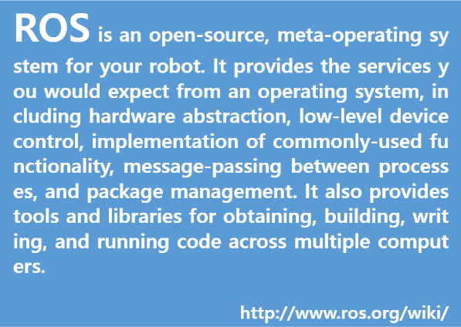
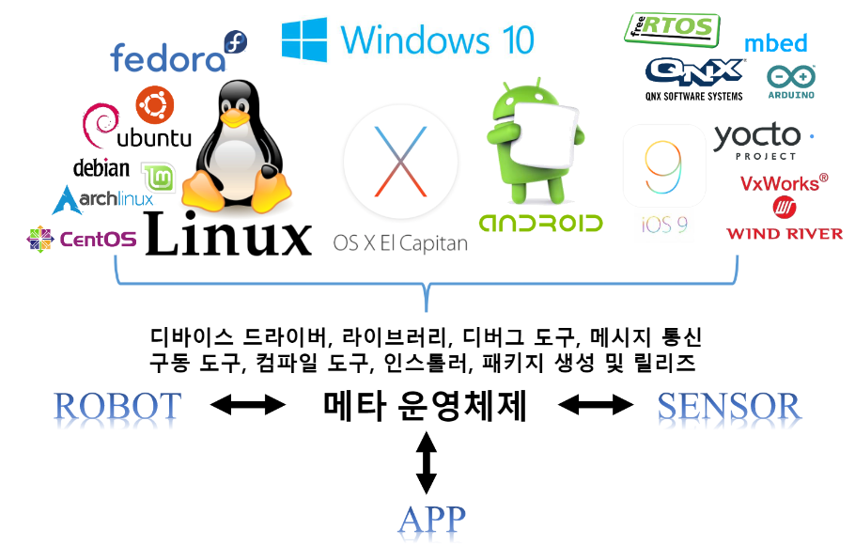
Ⅰ. ROS란?
ROS의 의미
F
ROS란
ROS는 로봇 개발을 위한 운영체제이며 메타 운영체제라고 부름
메타 운영체제는 전통적인 운영체제(리눅스, 윈도우, OS)를 이용하여 데이터 송수신, 디버깅, 인터페이스 등 로봇 응용 소프트웨어 개발을 위한 시스템
source) https://github.com/robotpilot/ros-seminar
Notes:
Ros는 오픈소스 형태이다.
Os는 아니다. 전통적인 os는 리눅스, 윈도우, 맥 이런거
Robot을 위한 운영체제
전통적인 os를 이용함
로봇 소트트웨어 프레임워크(툴박스, 다양한 툴박스 제공)

Slide 4
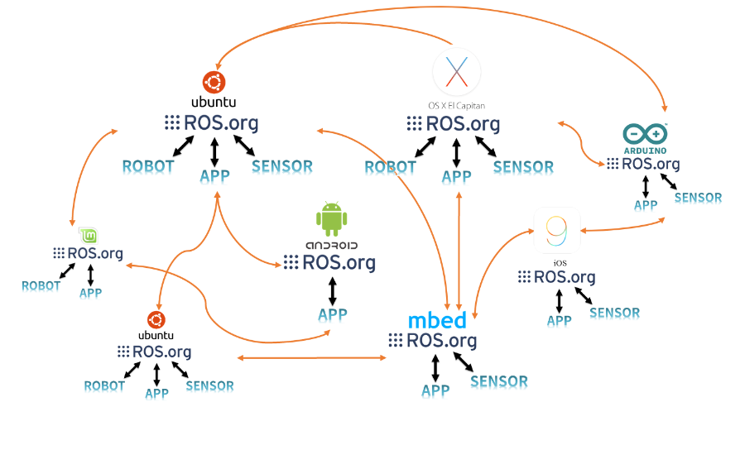
Ⅰ. ROS란?
ROS 특징
이기종 디바이스 간의 통신 지원
ROS의 데이터 통신은 서로 다른 운영체제, 하드웨어, 프로그램 간에도 데이터 송수신 가능
통신 인프라 및 개발 도구 제공
다양한 프로그래밍 언어 사용 가능 및 서로 다른 노드 간 통신
로봇 개발 효율성 향상을 위한 Rviz, RQT 등 도구 제공
source) https://github.com/robotpilot/ros-seminar

Slide 5
Ⅱ. ROS 개발환경 구축
ROS 설치 절차
http://wiki.ros.org/ROS/Installation
Network Time Protocol (NTP) 설정
Select platform : Ubuntu(18.04)
①
서로 다른 pc간의 통신에서 ROS time의 오차를 줄이기 위한 과정
Command
sudo apt-get install -y chrony ntpdate
sudo ntpdate -q ntp.ubuntu.com
②
Package.ros.erg에 접근
Command
sudo sh -c 'echo "deb http://packages.ros.org/ros/ubuntu $(lsb_release -sc) main" > /etc/apt/sources.list.d/ros-latest.list'
③
공개키 추가
ROS 저장소로부터 패키지를 내려받기 위한 과정
sudo apt install curl # if you haven't already installed curl
curl -s https://raw.githubusercontent.com/ros/rosdistro/master/ros.asc | sudo apt-key add -

Slide 6
Ⅱ. ROS 개발환경 구축
ROS 설치 절차
http://wiki.ros.org/ROS/Installation
우분투 업데이터
Select platform : Ubuntu(18.04)
④
소스 리스트에 ROS 저장소 주소를 넣었으니 패키지 리스트를 인덱싱하고 업데이트 권장
Command
sudo apt update
⑤
ROS 패키지 설치
﻿sudo apt install ros-melodic-desktop-full
sudo apt-get install python-pip
sudo pip install -U rosdep
⑥
rosdep 초기화
ROS 사용 전 rosdep 초기화 과정 필요. ROS의 핵심 구성들을 사용하거나 컴파일할 때 편의성 높여줌
sudo rosdep init
rosdep update

Slide 7
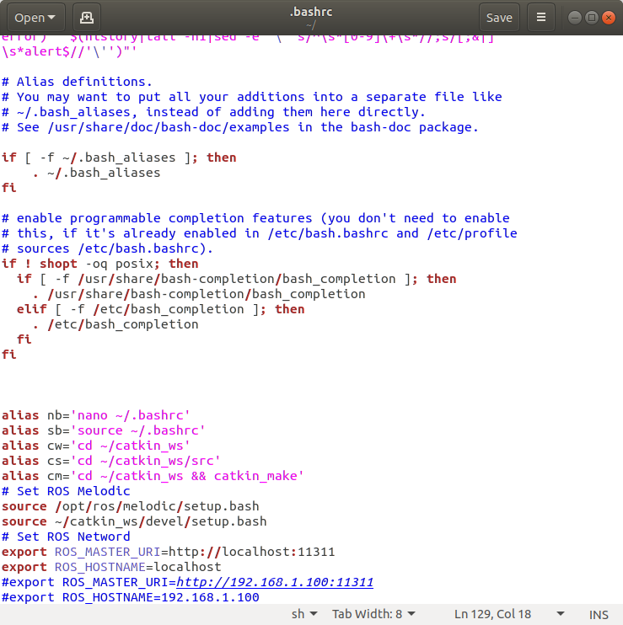
Ⅱ. ROS 개발환경 구축
ROS 환경설정
Bashrc 를 통한 환경설정
ROS, package 등 환경변수가 정의된 setup.bash 파일은 터미널을 열 때마다 설정 필요
bashrc에 미리 환경변수를 정의하고 터미널을 킬 때마다 이를 수행
ROS, package 환경설정
source /opt/ros/melodic/setup.bash
source ~/catkin_ws/devel/setup.bash
export ROS_MASTER_URI=http://localhost:11311
export ROS_HOSTNAME = localhost
ROS network 설정

Slide 8
Ⅲ. ROS의 구성
ROS 용어
Master
노드와 노드 사이의 연결과 메시지 통신을 위한 서버 역할
roscore가 실행 명령어이며 마스터에 접속하는 슬레이브들간의 정보를 통신 가능
Node
최소 단위의 실행 가능한 프로세스를 가리키는 용어(하나의 실행 가능한 프로그램)
ROS에서는 최소한의 실행단위로 프로그램을 나누어 작업
각 노드는 메시지 통신으로 데이터를 송수신
Message
노드는 메시지를 통해 노드 간의 데이터를 주고 받음
메시지는 integer, floating, point, Boolean, array 같은 변수, 구조를 사용할 수 있음
Notes:
Local IP를 사용 11311
노드 : 마스터에 노드, 토픽, 메시지 형태를 등록 -> 이를 기반으로 노드와 노드간 토픽을 주고 받음

Slide 9
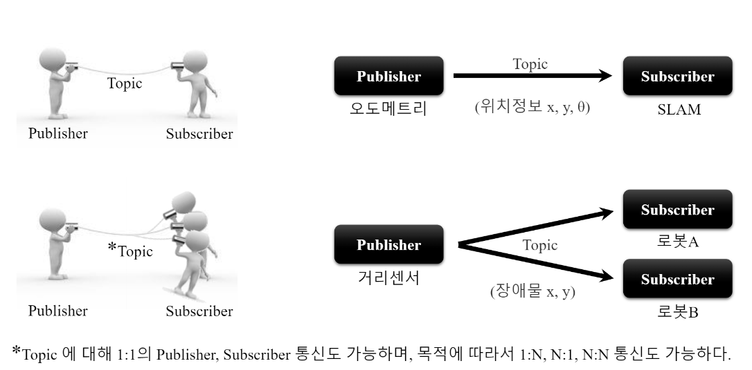
Ⅲ. ROS의 구성
ROS 용어
Package
ROS를 구성하는 기본 단위
하나 이상의 노드, 노드 실행을 위한 정보 등을 묶어 놓은 것
Topic, Publisher, Subscriber
source) https://github.com/robotpilot/ros-seminar
Notes:
Local IP를 사용 11311
노드 : 마스터에 노드, 토픽, 메시지 형태를 등록 -> 이를 기반으로 노드와 노드간 토픽을 주고 받음
패키지 : 의존성 라이브러리, 데이터, 설정 파일등을 포함

Slide 10
Ⅲ. ROS의 구성
ROS turtlesim 예제
메시지 통신 개념
마스터
Publisher 등록
노드 정보 관리
Subscriber 등록
Publisher 정보 공유
노드1
노드2
통신 접속 요청
통신 접속 응답
메시지 전송(토픽)
source) https://github.com/robotpilot/ros-seminar
Notes:
Subscriber 등록 : topic name, message type

Slide 11
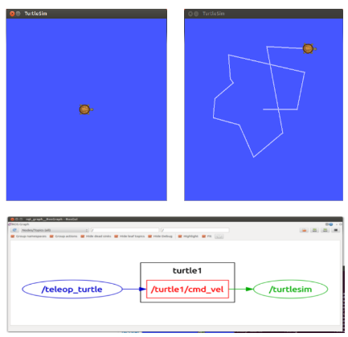
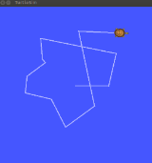
Ⅲ. ROS의 구성
ROS turtlesim 예제
메시지 통신 예제 : turtlesim
Node, publisher, subscriber, Topic, message 개념을 알기 위한 turtlesim 예제
roscore
마스터
Command
Subscriber 노드 정보:
Publisher 노드 정보:
roscore # 마스터 실행
rosrun turtlesim turtlesim_node # subscriber 노드 실행
rosrun turtlesim turtle_teleop_key # publisher 노드 실행
노드 정보 관리
Publisher 정보 공유
Keyboard
노드1
통신 접속 요청
메시지 전송(토픽)
/turtle1/cmd_vel
turtlesim_node 노드
Notes:
Subscriber 등록 : topic name, message type
Sudo apt-get install ros-melodic-turtlesim

Slide 12
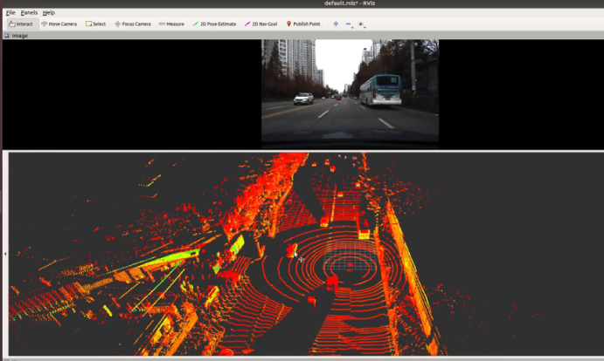
Ⅲ. ROS의 구성
ROS 도구
rviz
포인트 클라우드 데이터, 카메라의 영상 데이터 등 센서 데이터를 시각화
rqt
GUI 형태로 ROS
하나 이상의 노드, 노드 실행을 위한 정보 등을 묶어 놓은 것
Rviz 예시 : 센서 데이터(라이다, 카메라)
Notes:
Qt는 컴퓨터 프로그래밍에서 GUI 프로그램 개발에

Slide 13
Ⅲ. ROS의 구성
ROS 도구
Camera를 활용한 ROS 도구 활용 예제
USB Camera를 이용하여 패키지 설치, 토픽 메시지 확인, 이미지 정보 확인
uvc camera 패키지 설치
①
sudo apt-get install ros-melodic-uvc-camera
Image 관련 패키지 설치
②
sudo apt-get install ros-melodic-image-*
sudo apt-get install ros-melodic-rqt-image-view
카메라 실행 및 rqt, rviz를 통해 image 정보 확인
③
image
image
Notes:
Local IP를 사용 11311
노드 : 마스터에 노드, 토픽, 메시지 형태를 등록 -> 이를 기반으로 노드와 노드간 토픽을 주고 받음
패키지 : 의존성 라이브러리, 데이터, 설정 파일등을 포함

Slide 14
Ⅳ. ROS 예제
ROS 예제1
Python을 이용한 패키지 구성
Python으로 publisher, subscriber 노드 생성
①
결과물 : tutorial_pub.py , tutorial_sub.py
패키지 설정 파일(package.xml, CMakeLists.txt) 수정 후 패키지 빌드
②
결과물 : package.xml, CMakeLists.txt
노드 실행을 통한 topic 확인
③
사진
결과물 : topic
source) https://github.com/robotpilot/ros-seminar
Notes:
Local IP를 사용 11311
노드 : 마스터에 노드, 토픽, 메시지 형태를 등록 -> 이를 기반으로 노드와 노드간 토픽을 주고 받음
패키지 : 의존성 라이브러리, 데이터, 설정 파일등을 포함

Slide 15
Ⅳ. ROS 예제
ROS 예제2
rosbag 파일을 활용한 데이터 송수신 패키지 구성
Python으로 publisher, subscriber 노드 생성
①
결과물 : tutorial_pub.py , tutorial_sub.py
패키지 설정 파일(package.xml, CMakeLists.txt) 수정 후 패키지 빌드
②
결과물 : package.xml, CMakeLists.txt
노드 실행을 통한 topic 확인
③
결과물 : topic
source) https://github.com/robotpilot/ros-seminar
Notes:
Local IP를 사용 11311
노드 : 마스터에 노드, 토픽, 메시지 형태를 등록 -> 이를 기반으로 노드와 노드간 토픽을 주고 받음
패키지 : 의존성 라이브러리, 데이터, 설정 파일등을 포함

Slide 16
감사합니다

